Slide 1

Association
VAINCRE PARKINSON

Slide 2
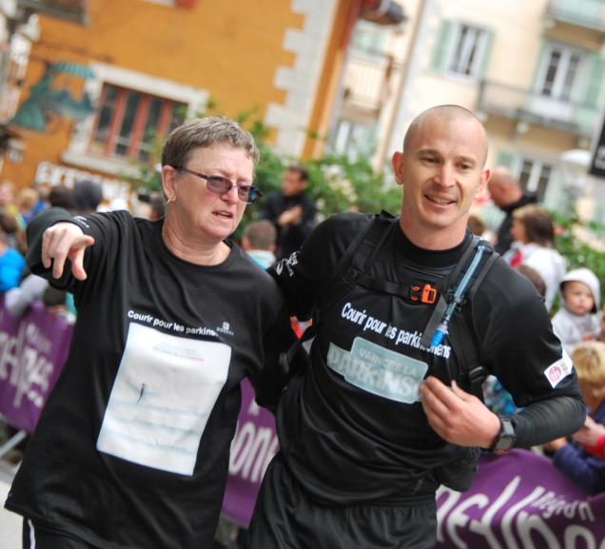
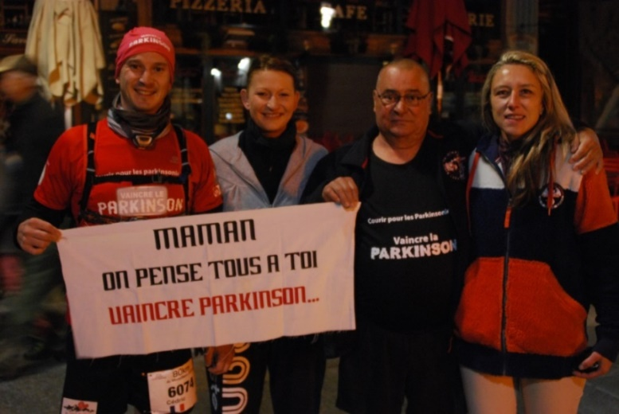
PLAN :
I/ La maladie de Parkinson
II/ Le trail et la maladie
III/ L’association
IV/ Aide financière
Chamonix 2014

Slide 3
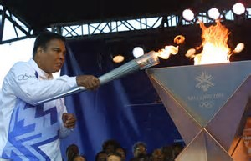
I/ La maladie de Parkinson
Jean-Paul II, Michael J Fox, Sylvie Joly, Mohamed Ali, Robin Williams… et 6,3 millions de personnes atteintes de la maladie de Parkinson
150 000 parkinsoniens en France
10 000 nouveaux cas par an
La maladie de Parkinson est un affection neurodégénérative.
Il s’agit d’une maladie évolutive dont on ne guérit pas.
Les principaux symptômes sont :
les troubles moteurs (tremblements, lenteur, akinésie, rigidité…),
les troubles végétatifs
troubles psychiques (dépression)

Slide 4
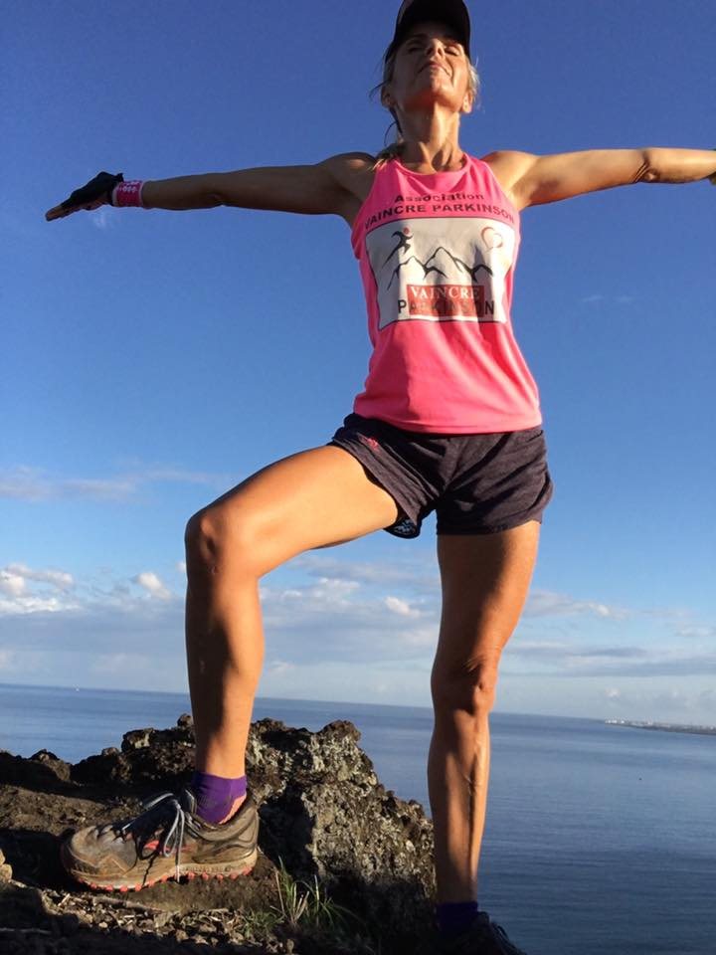
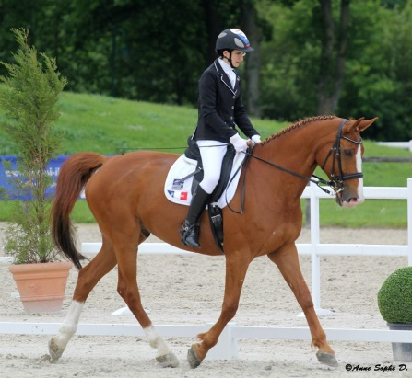
MAIS SURTOUT, la maladie de Parkinson n’est pas comme on l’entend souvent une maladie de personnes âgées. Elle touche également les plus jeunes.
Et certains se battent contre la maladie grâce au sport
Cloe Mislin 32 ans
Véronique 42 ans

Slide 5
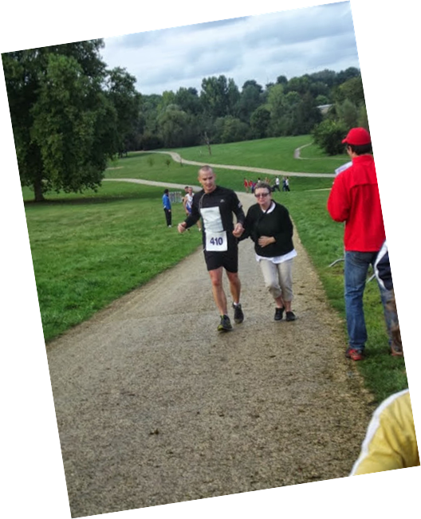
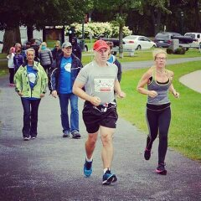
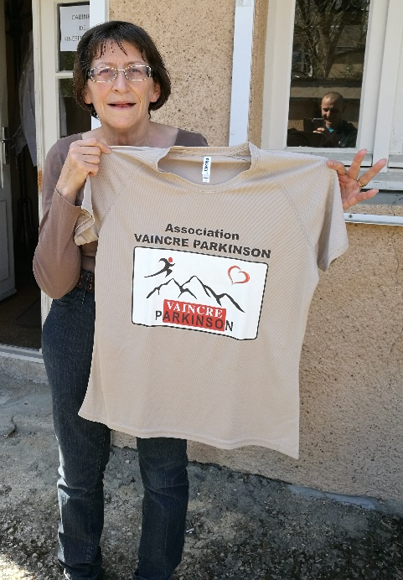
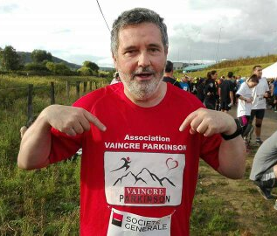
II/ le trail et Parkinson
Il y a un parallèle important entre la maladie de Parkinson et le trail.
Dans les 2 cas, le coureur et le parkinsonien:
- Connaissent les courbatures et la fatigue extrême
- Se battent contre eux-mêmes et dépassent leur propres limites
- Font preuve de courage et de témérité
Québec

Slide 6
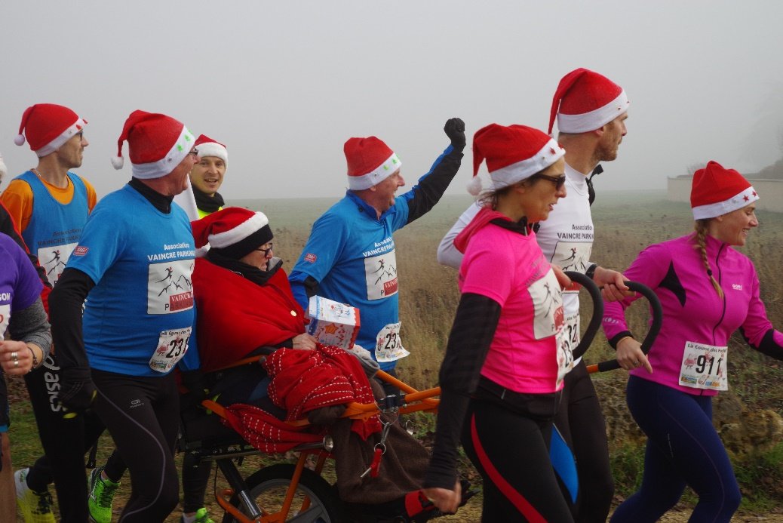
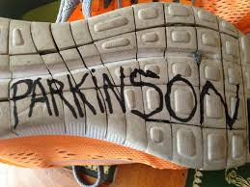
III/ L’association :
Cette association a pour objet de réunir des personnes autour de la maladie de Parkinson par leur passion pour la course à pied (route ou nature/montagne) et de la marche nordique. Les objectifs sont :
- fédérer un élan de solidarité et de partage
- faire connaitre la maladie,
- sensibiliser un large public,
- aider la recherche.

Slide 7
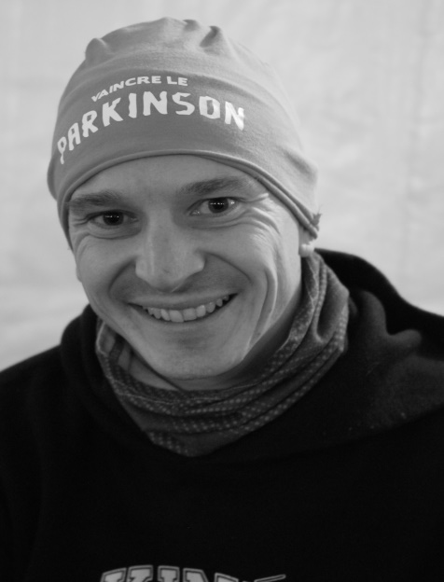
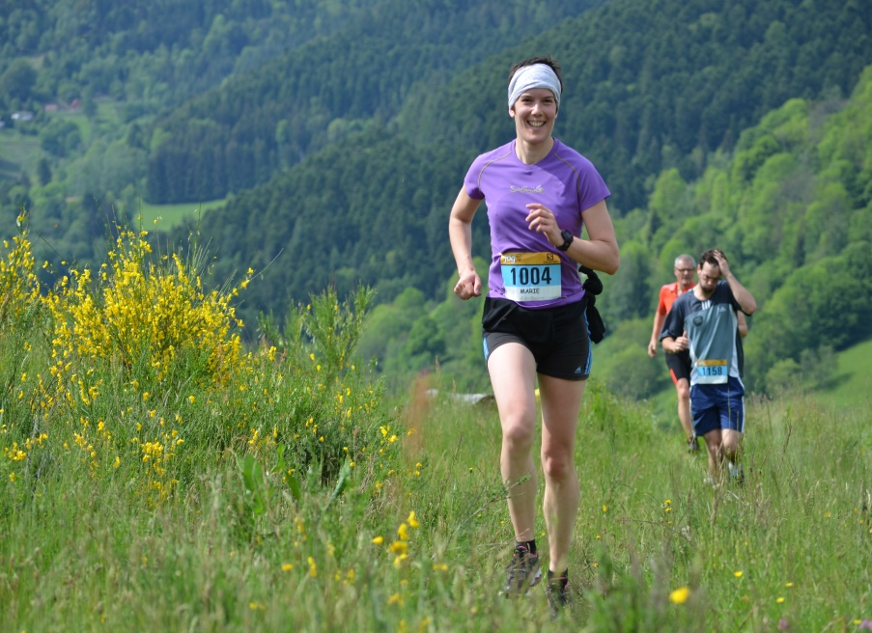
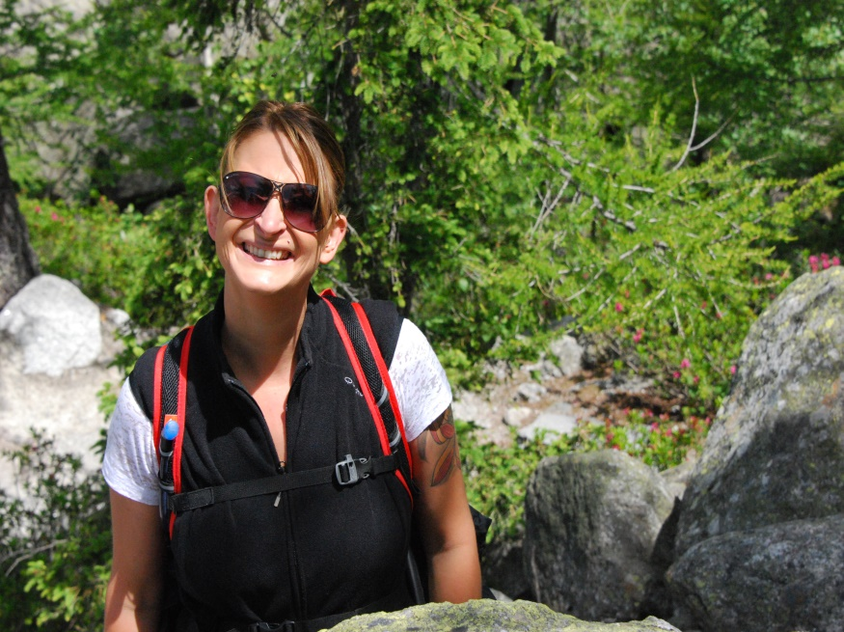
Le bureau de l’association
Président
Trésorier Secrétaire

Slide 8
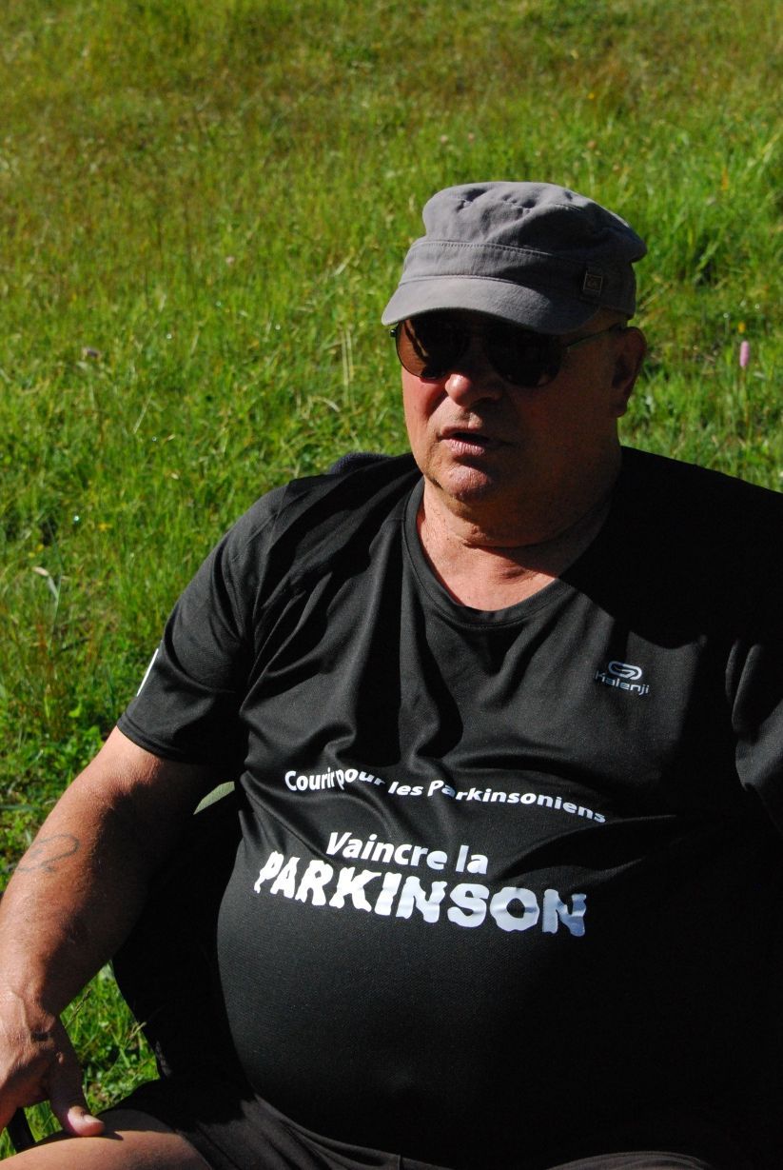
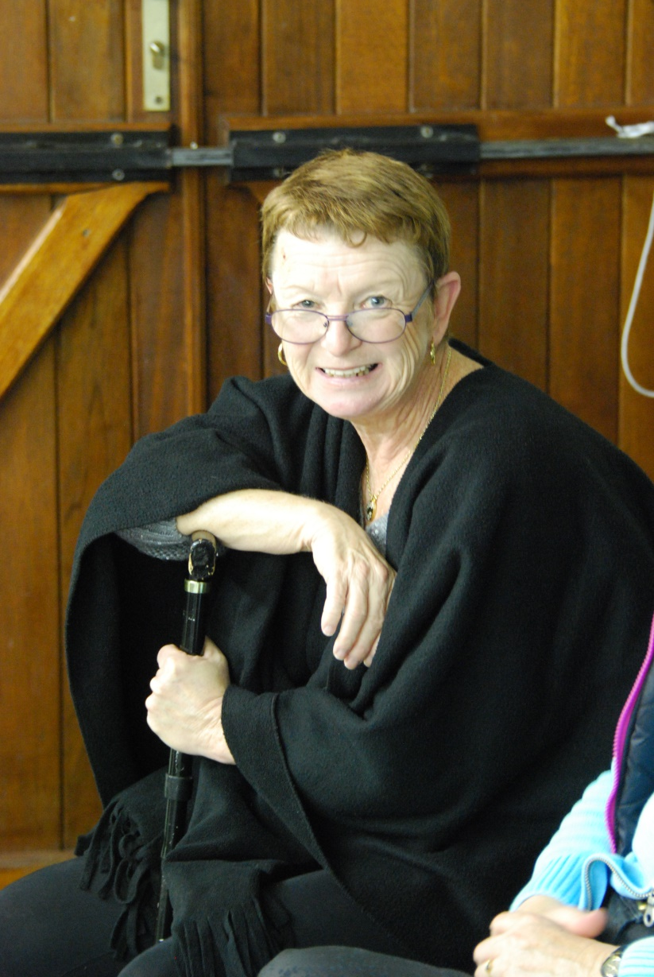
Membres d’honneurs
M.HEDA Alex
Mme HEDA Marie

Slide 9

L’histoire du logo de l’association :
il a été réalisé pour véhiculer le message :
« courir avec son cœur afin d’atteindre des sommets pour Vaincre Parkinson… »

Slide 10
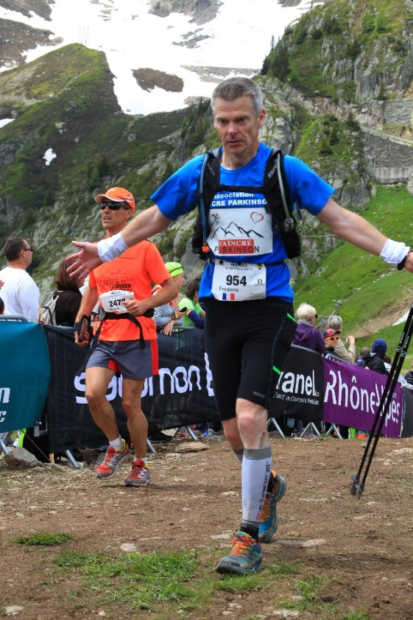
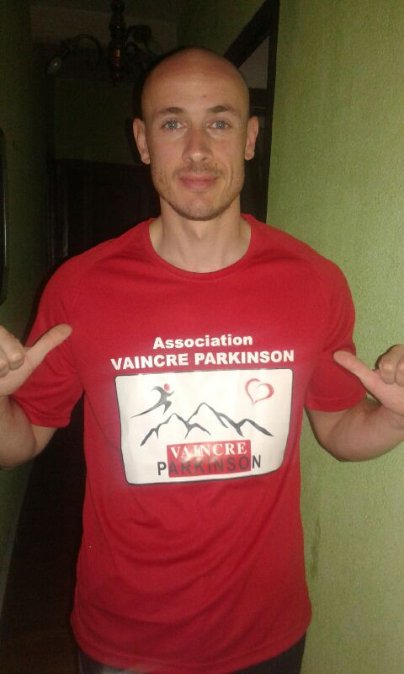
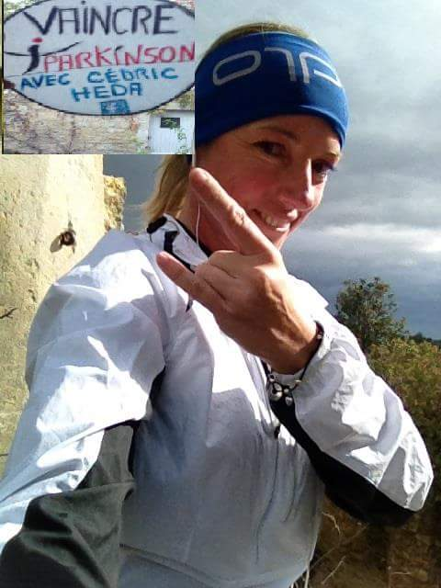
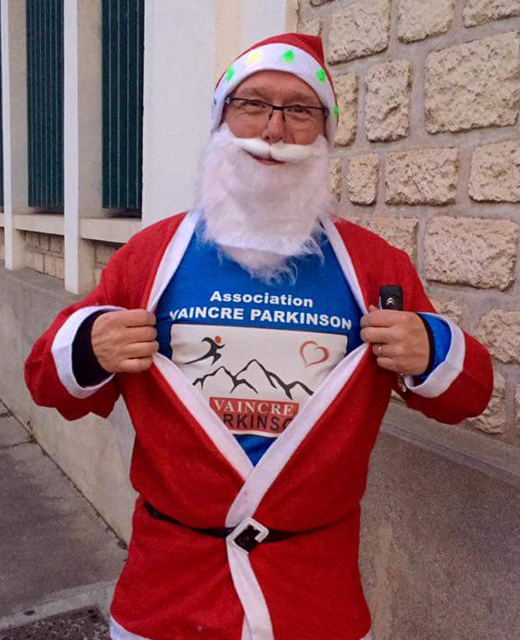
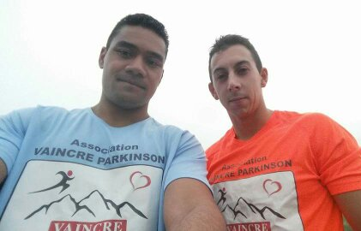
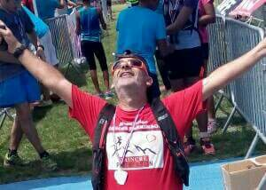
L’élan de solidarité et de partage a déjà démarré:

Slide 11
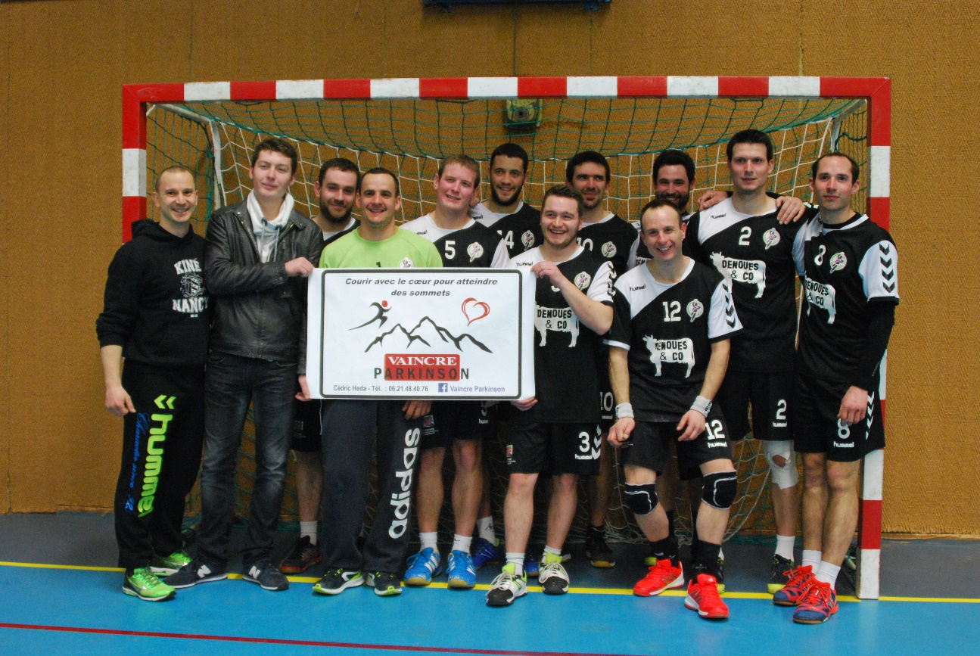
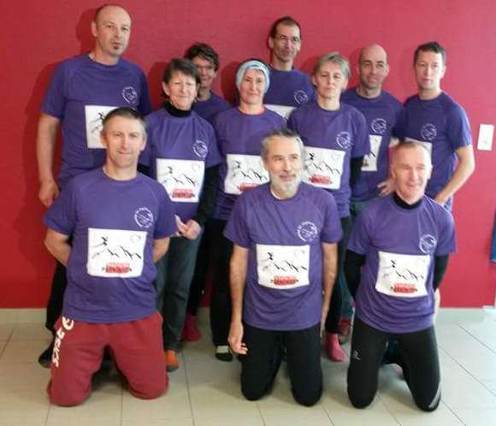
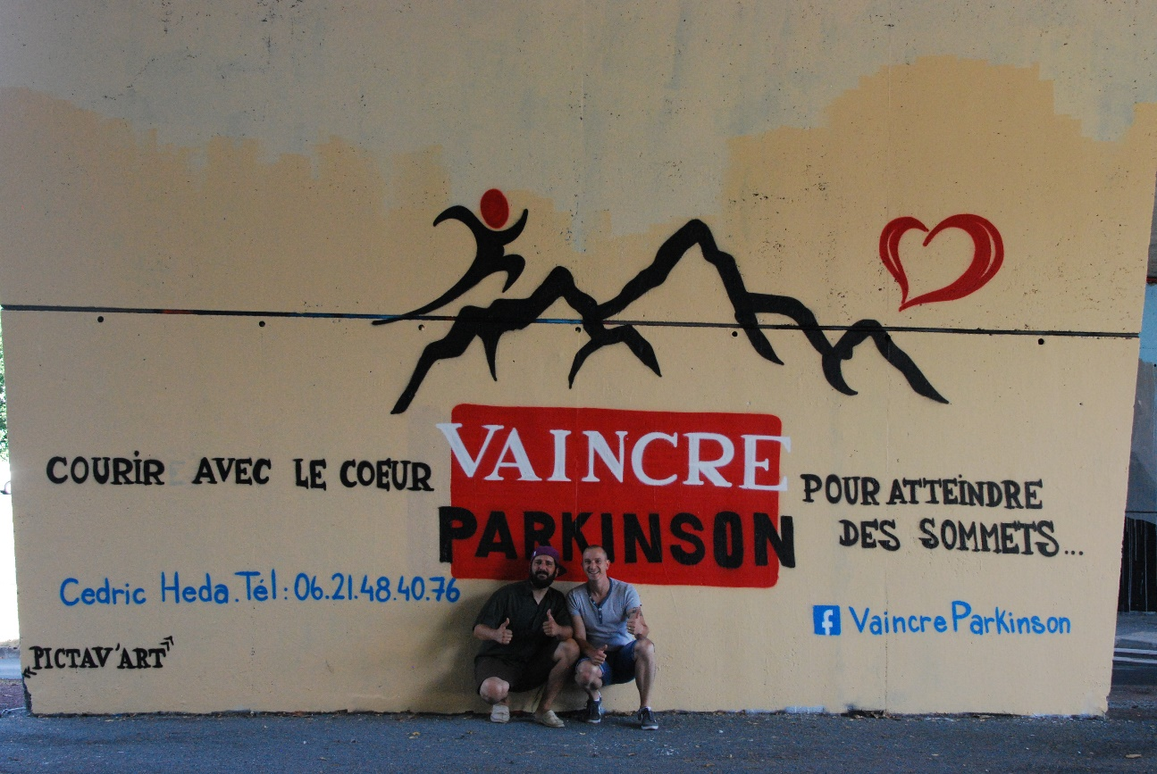
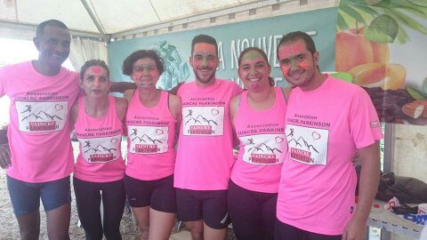

Slide 12
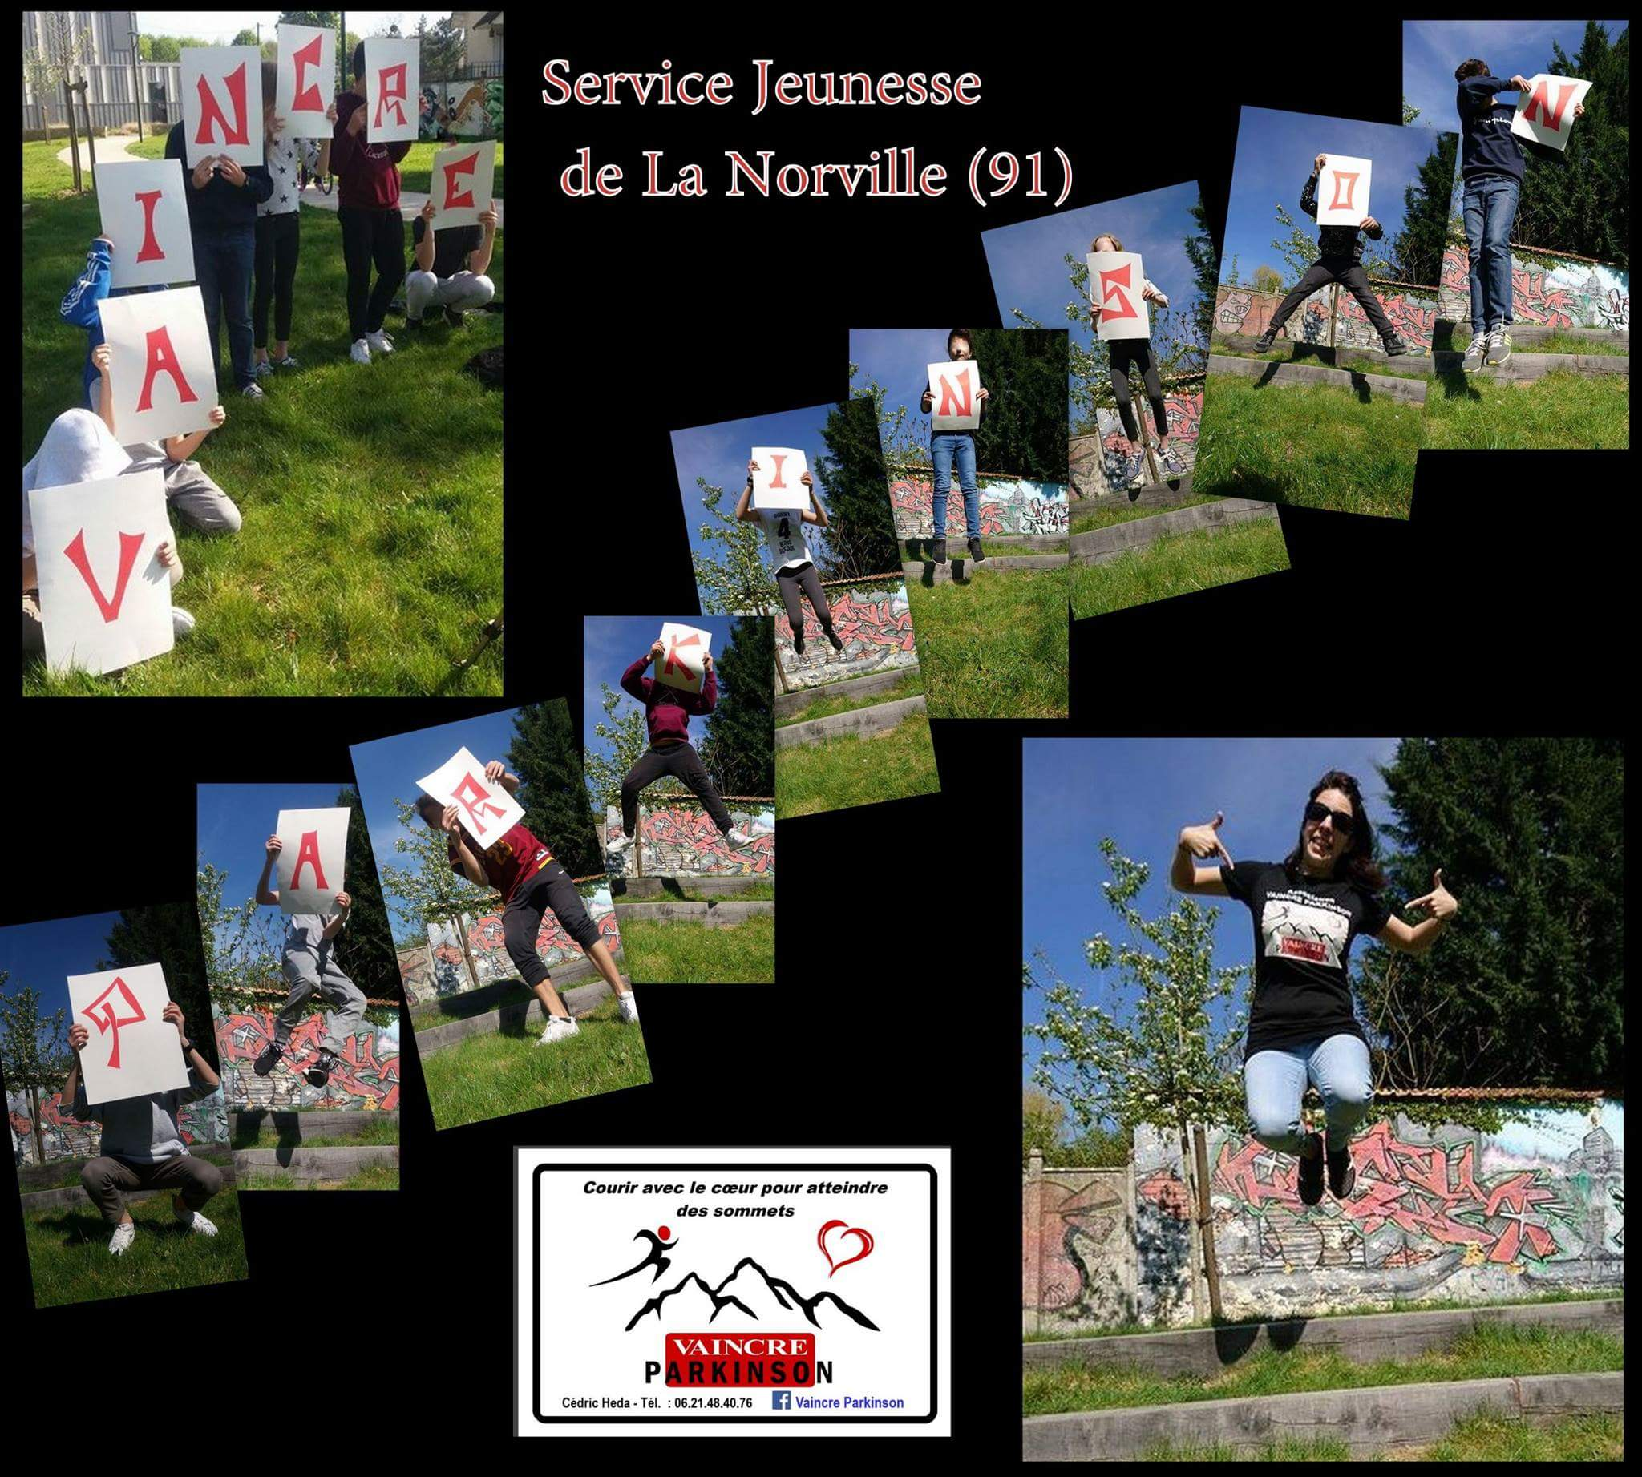

Slide 13
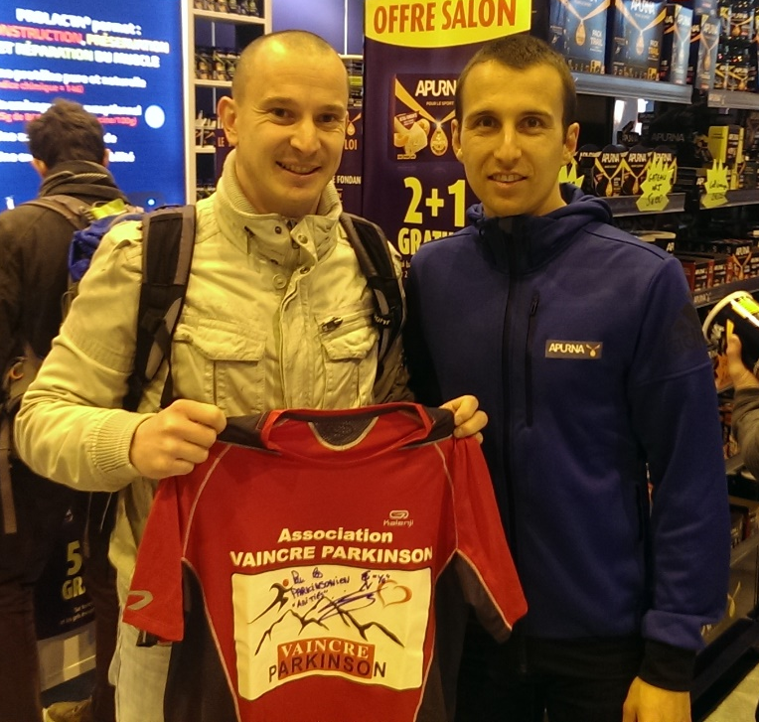
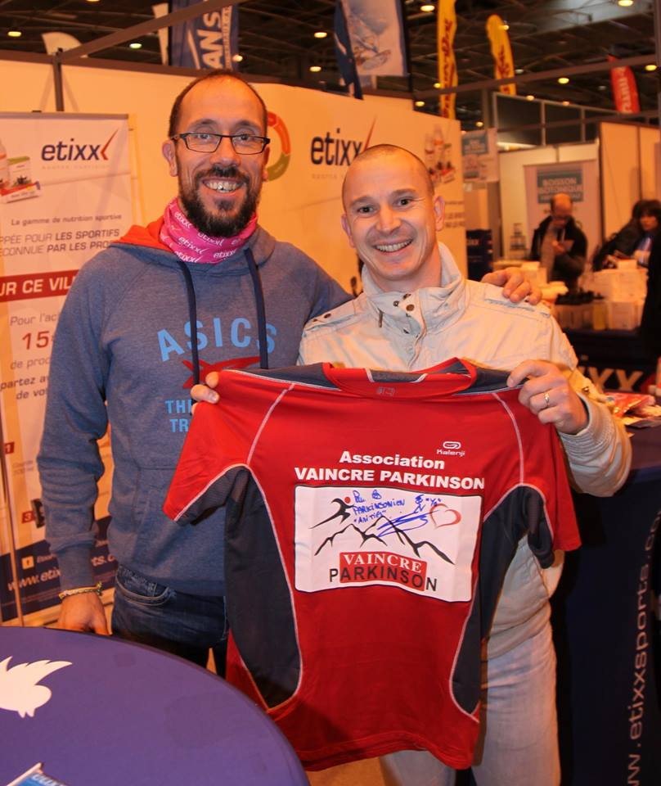
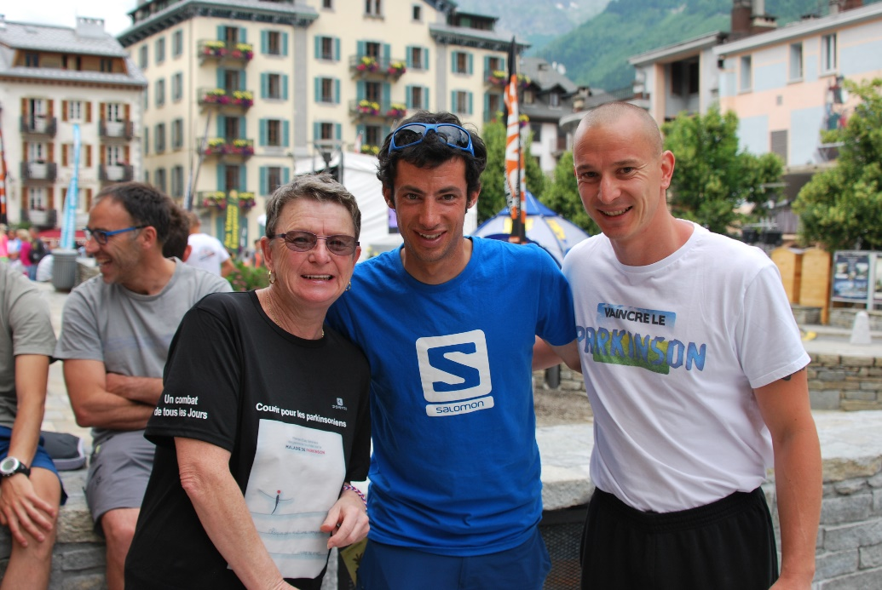
Sébastien Spehler
Champion de France de trail long 2013
Yohann Diniz
Triple champion d’Europe de marche 50km
Kilian Jornet, multiple champion du monde d’ultra trail.

Slide 14
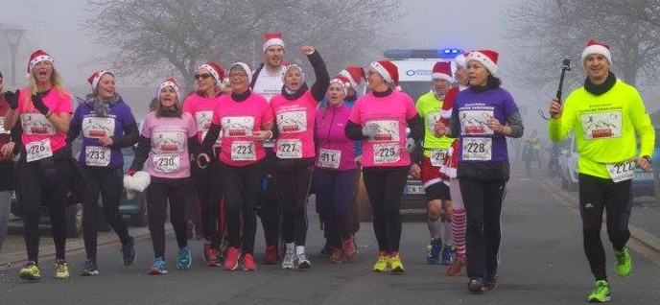
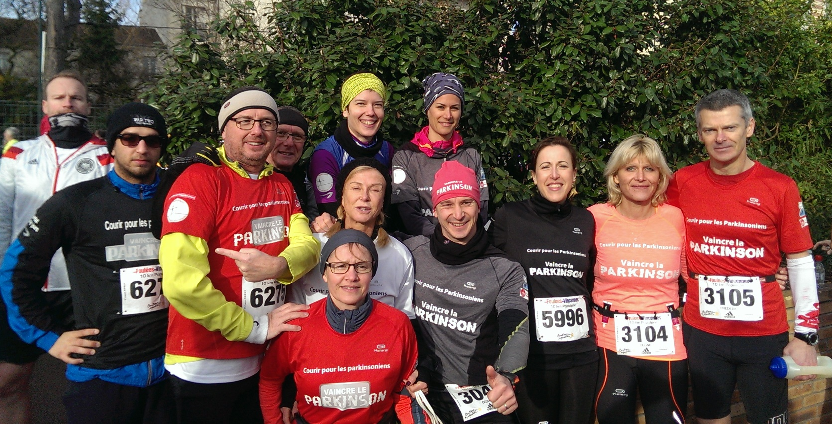

Le T-shirt et le micro pour faire passer notre message :

Slide 15
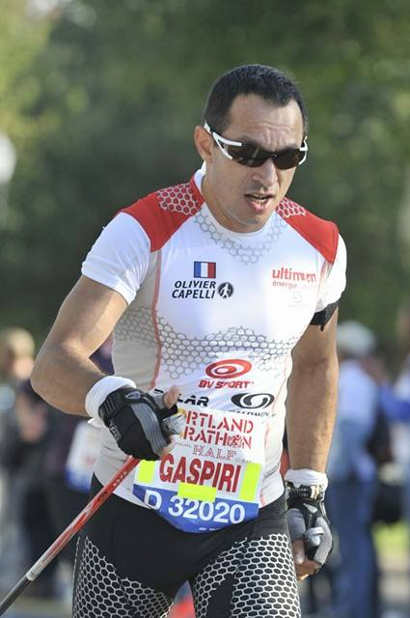
Olivier Capelli : parrain
Né le 19 juillet 1972
Champion du monde de marches nordiques 2012 et 2013. Recordman du monde du 20km, 30km et 20 miles sur route. Olivier est un pionner de son sport en France qu’il a découvert il y a 5 ans.
Sportif et homme de cœur, Olivier pratique sa passion en y associant de belles causes comme ARSEP, cœur ovale ou vaincre la mucoviscidose. Lorsque je lui ai proposé de devenir le parrain de l’association Vaincre Parkinson, il a tout de suite accepté.
Gentil, souriant, il dégage une force intérieure à toute épreuve. Content et fier de porter les couleurs de l’association, olivier aime transmettre son message :
« Le sport aide à combattre la maladie, ensemble nous serons plus fort. »

Slide 16
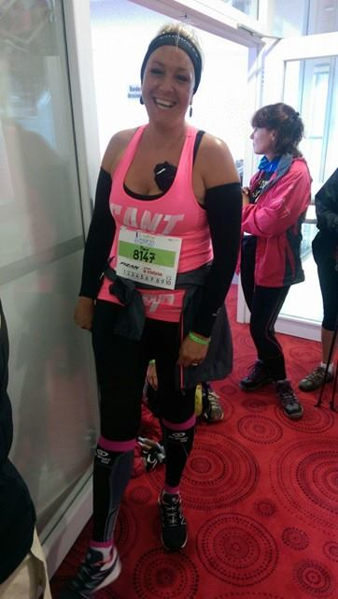
Fleur Catrain : marraine
Née le 21 aout 1973
Championne du monde de marches nordiques 2013. Vainqueur femmes du Go running tour en 2012. Elle est également membre de l’équipe de France.
Spontanée, franche et souriante, Fleur n’a pas hésité une seconde pour répondre « oui » à la demande de devenir la marraine de l’association Vaincre Parkinson. Soutenant par le passé de nombreuses causes, elle se dit fière et honorée aujourd’hui de représenter les personnes atteintes de la maladie de parkinson à travers les événements auxquelles elle participera.
Fleur est une femme qui sait ce qu’elle veut dans la vie et fonce vers l’avant. Je la cite :
«On court et marche avec nos jambes, mais on avance encore plus vite avec nos cœur. »

Slide 17
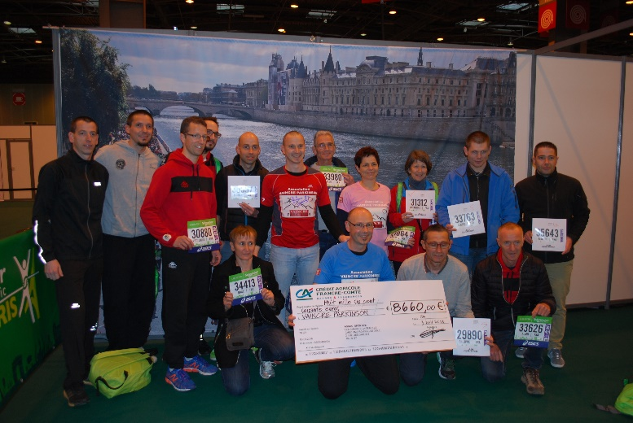
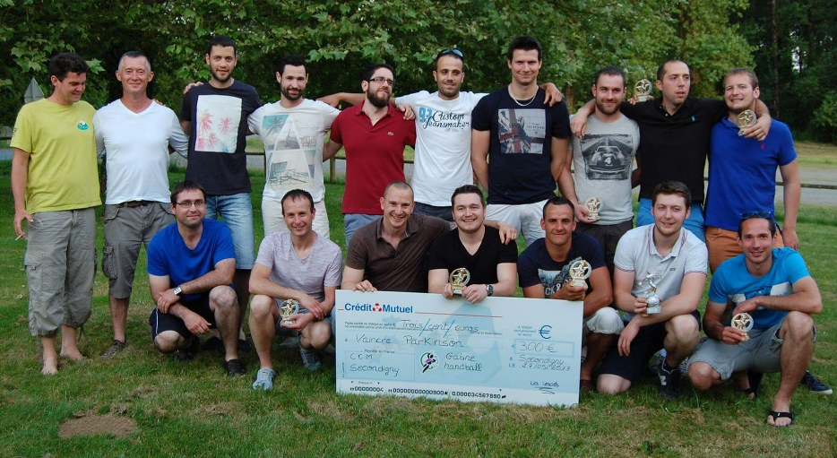
Aider la recherche :
Seule la recherche peut aujourd’hui aider nos proches atteints par la maladie de Parkinson.
Pour cela, les dons spontanés seront reversés intégralement à la recherche contre Parkinson.
Aujourd’hui nous collaborerons avec l’équipe de recherche clinique du CHRU de Lille du professeur DEFEBVRE et du docteur MOREAU.
Notre association contient uniquement des bénévoles, nous ne cherchons pas à faire de bénéfice sur les dons spontanés.

Slide 18
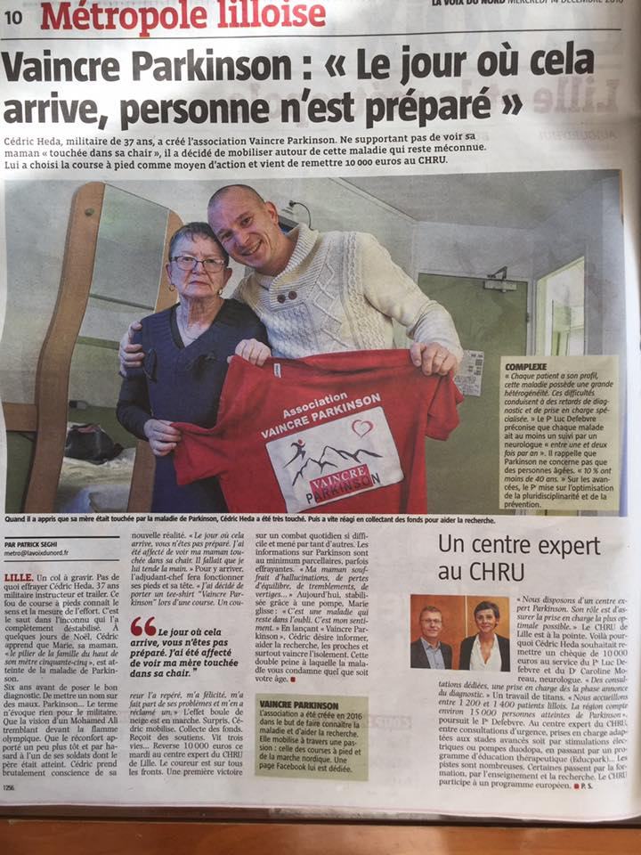
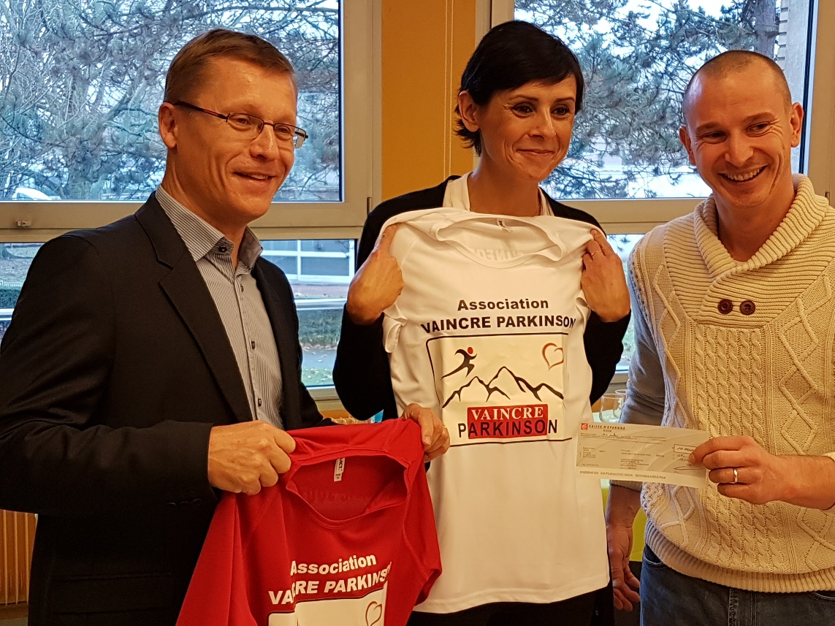
Décembre 2016
chèque de 10 000 euros reversé au Professeur Defebvre et au docteur Moreau du CHRU de Lille.

Slide 19
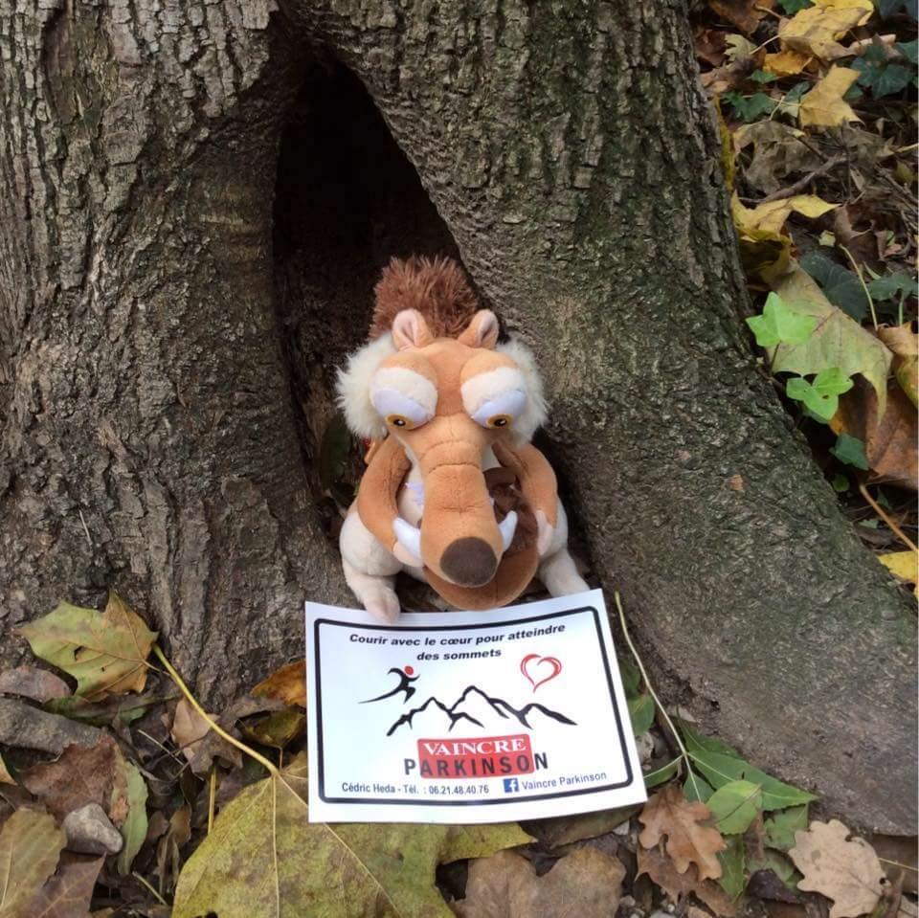
IV/ Aide financière
Notre association ne cherche pas à faire de profit et chaque adhérent devra financer son T-shirt pour véhiculer notre message.
Nous souhaitons vous associer à notre combat grâce à votre subvention qui permettra soit :
De réduire le coût du T-shirt pour chaque adhérent
De permettre à l’association de continuer de vivre au quotidien
D’organiser ou participer à des événements sportifs ou culturels
Réalisation du flockage des t-shirts de l’association « VAINCRE PARKINSON ».
20 euros/T-shirt
Comprenant le t-shirt, frais d’envoi et 5 euros
pour l’association

Slide 20
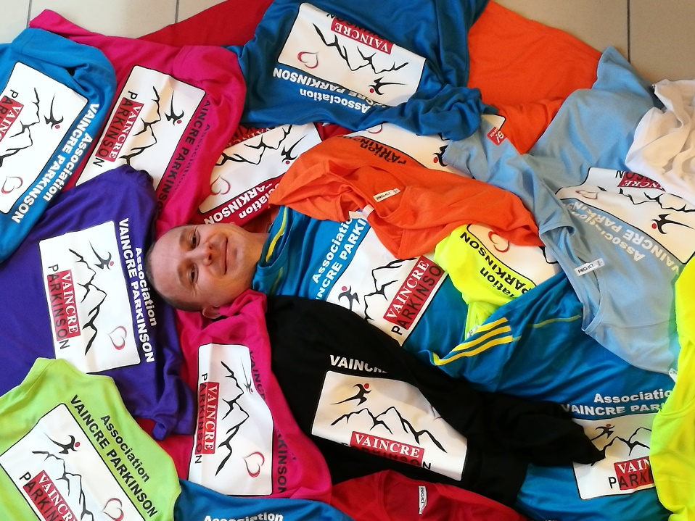
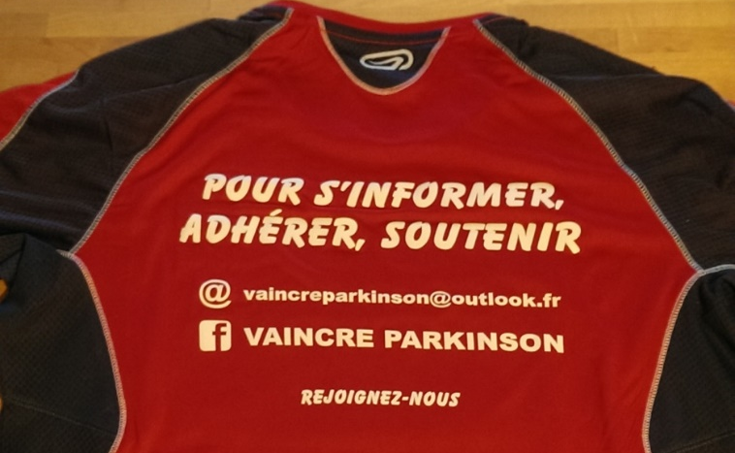
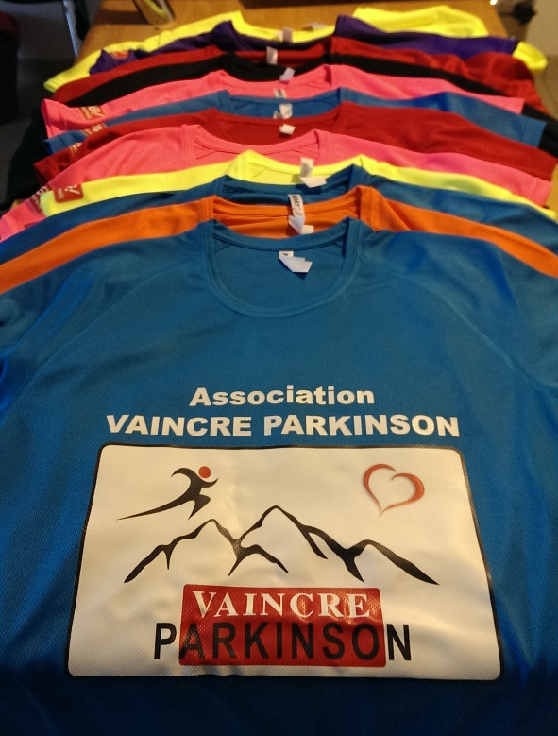
A ce jour, il y a 1170 t-shirts et logos portés …
…et nous sommes représentés au Canada, en Belgique, en Suisse, en Allemagne, en Espagne, au Portugal, à Hong Kong, au Cameroun et à la Réunion.

Slide 21
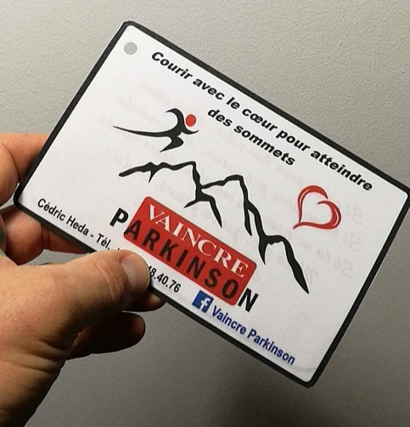
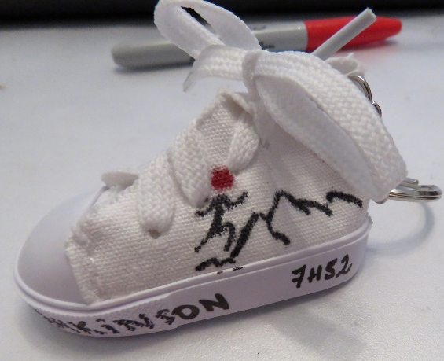
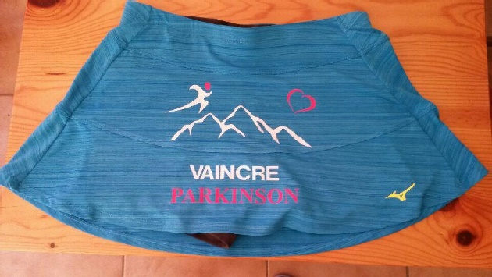
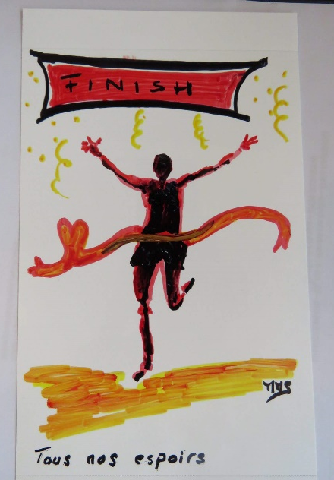
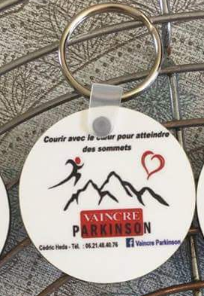
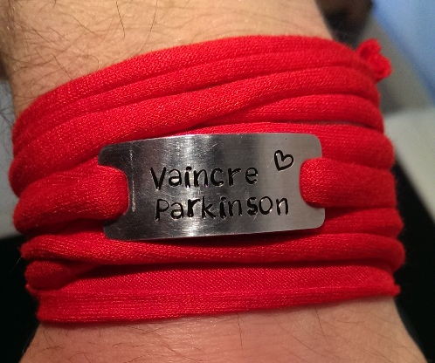
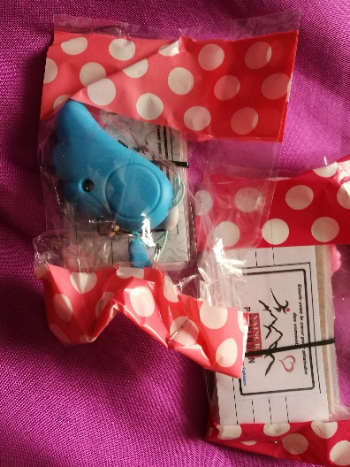

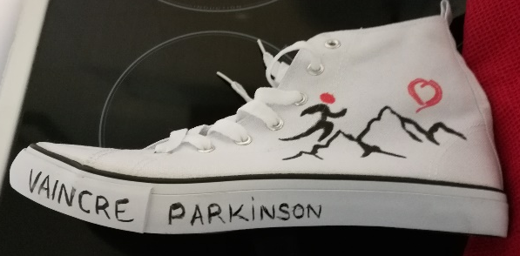
Et ce que nous proposons également pour faire parler de la maladie de Parkinson…

Slide 22
Les avantages en nous rejoignant
Flockage de votre logo sur les T-shirts de l’association, qui vous rendra visible auprès
    D’un large public (coureurs, public et accompagnants sur des manifestations sportives aux 4 coins de la France, Canada, Belgique, Allemagne, Suisse et Réunion)
    Des adhérents de l’association
    Des 150 000 parkinsoniens et des aidants
    Des personnes lisant les médias, Facebook, twitter, Instagram, magasines de course à pieds où nous vous associerons à notre cause.
    lors de manifestations culturelles
Vous véhiculerez une image dynamique et solidaire en prônant les valeurs du sport (esprit d’équipe, combativité, respect de la nature via le trail, dépassement de soi..) et en soutenant le combat des parkinsoniens.

Slide 23





Nous vous proposons:
    Une visibilité sur la page de l’association :
      Photos de banderoles sur les courses
      Photos de coureurs portant le t-shirt flockés aux couleurs de l’association et avec les logos des partenaires
    et aussi :
    - Logo sur la page Facebook et le site internet de l’association
    - Remerciements lors d’interviews
    - partage d’articles, de photos et de vidéos

Slide 24









Nos partenaires :

Slide 25

Mes coordonnées :
Association VAINCRE PARKINSON
Cédric HEDA
10 route d’Arpajon
91630 Avrainville
06 21 48 40 76
Page Facebook : cedric heda
Adresse mail : cedric.heda@outlook.fr
Site web : https://vaincreparkinson.artisteer.net

Slide 26

« Si tu ne peux pas voler, alors cours, si tu ne peux pas courir, alors marche, si tu ne peux pas marcher, alors rampe, mais quoi que tu fasses, tu dois continuer à avancer…surtout n’abandonne jamais ! »
Martin Luther King

